Slide 1
HW#4
Ge-Si Phase diagram
학번: 20130280
학과: 신소재공학과
이름: 장경현

Slide 2
Problem
Ge-Si phase diagram
주어진 Gibbs energy 식을 이용하여 Ge-Si 2원계 상태도를 계산으로 완성하시오.
고려할 점
X값의 범위
조성이므로 0과 1사이여야 한다.
초기값을 0.5 줬을 경우
에러가 발생하므로, 다른 값으로 대체

Slide 3
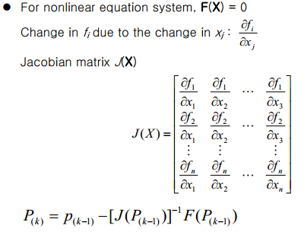
Main concept
Ge-Si phase diagram
1. $μ_{Si}^{L}−μ_{Si}^{S}=°G_{Si}^{dia→liquid}+RTlnX_{Si}^{L}−RTlnX_{si}^{S}=0$
$$→f_{1}(x_{Si}^{L},x_{Si}^{S})=50208.00−29.7617T+RTln\left(\frac{X_{Si}^{L}}{X_{Si}^{s}}\right)=0$$
2. $μ_{Ge}^{L}−μ_{Ge}^{S}=°G_{Ge}^{dia→liquid}+RTlnX_{Ge}^{L}−RTlnX_{Ge}^{S}=0$
$$→f_{2}(x_{Si}^{L},x_{Si}^{S})=36944.72−30.4975T+RTln\left(\frac{1−X_{si}^{L}}{1−X_{Si}^{S}}\right)=0$$
Newton’s method
& Matrix inversion
$$J\left(X\right)=\left[\begin{matrix}\frac{∂f_{1}}{∂x_{1}} & \frac{∂f_{1}}{∂x_{2}} \\ \frac{∂f_{2}}{∂x_{1}} & \frac{∂f_{2}}{∂x_{2}}\end{matrix}\right]=\left[\begin{matrix}\frac{RT}{X_{si}^{L}} & −\frac{RT}{X_{Si}^{S}} \\ −\frac{RT}{1−X_{Si}^{L}} & \frac{RT}{1−X_{Si}^{S}}\end{matrix}\right]$$

Slide 4
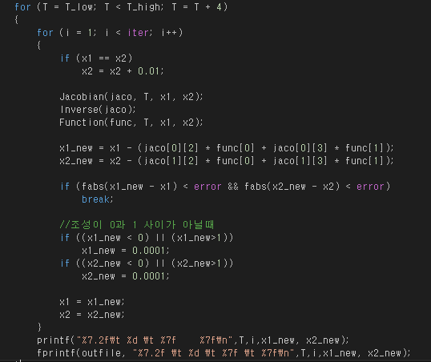
Code algorithm
Ge-Si phase diagram
Inverse of Jacobian matrix
Non-linear equation에 대입하여 계산
Newton’s method로 해를 구함
T의 변화에 따른 해를 구함
초기 데이터 입력
Jacobian matrix

Slide 5
Result
Ge-Si phase diagram
Initial x1=0.0001, x2= 0.9999, average iteration = 3.08 times
Initial x1=0.0001, x2= 0.0001, average iteration = 3.01 times
Initial x1=0.5, x2= 0.5, average iteration = 3.01 times -> 순전히 운에 달림

Slide 6
Conclusion
Ge-Si phase diagram
Gibbs energy식으로 Jacobian과 newton’s method를 이용하여
phase diagram 구함
실제 값과 계산 값이 거의 일치함을 알 수 있다.
초기값에 따라서 계산의 횟수가 달라진다. 특히 발산하는 부분에서는 랜덤하게 초기값을 변화시켜 iteration 횟수가 운에 달려있다.
구하고자 하는 값이 조성이므로 0<solution<1을 만족해야한다.

